Slide 1
Державні геодезичні мережі
Принципи побудови і розвитку Державної геодезичної мережі України. Державні геодезичні мережі згущення. Державна нівелірна мережа. Маркшейдерські опорні мережі.

Slide 2
Геодези́чна мере́жа
Мережа точок, закріплених на земній поверхні, положення яких визначено в загальній для них системі геодезичних координат.
Пункти закріплюються на місцевості за допомогою геодезичних знаків. Планові координати пунктів геодезичної мережі визначаються методами тріангуляції, трилатерації, полігонометрії і їх поєднанням, а положення пунктів по висоті — способами геометричного чи тригонометричного нівелювання. Геодезична мережа служить основою для виконання геодезичних, топографічних, геолого-розвідувальних та маркшейдерських робіт.

Slide 3
Держа́вна геодези́чна мере́жа
геодезична мережа, що забезпечує поширення координат на територію держави і є вихідною для побудови інших геодезичних мереж.

Slide 4
Держа́вна геодези́чна мере́жа України
є головною геодезичною основою топографічних зйомок і повинна задовольняти вимоги народного господарства і оборони України при вирішенні інженерно-технічних і наукових задач.

Slide 5
Держа́вна геодези́чна мере́жа України
це сукупність пунктів мережі, рівномірно розміщених на території України і закріплених на місцевості спеціальними центрами, які забезпечують їх збереження та стійкість у плані та за висотою протягом тривалого часу. Складається з астрономо-геодезичної мережі (АГМ) та опорної геодезичної мережі (мережі згущення).

Slide 6
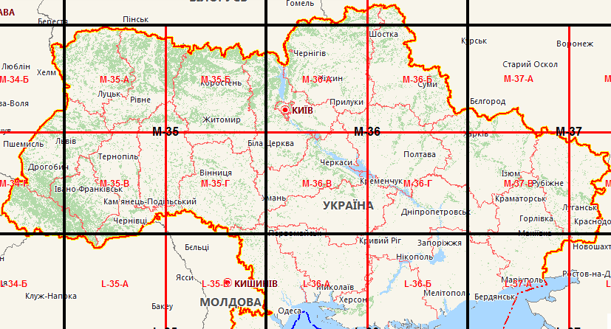
Держа́вна геодези́чна мере́жа України За точністю та методами визначення вона складалась із: - рядів тріангуляції та ходів полігонометрії 1 класу;
На території України було створено систему приблизно рівномірно
розміщених пунктів, закріплених на місцевості спеціальними центрами, які
забезпечують їх збереження та стійкість у плані і за висотою протягом
тривалого часу.
Їх координати визначались поетапно від загального до часткового.

Slide 7
Держа́вна геодези́чна мере́жа України
мережі тріангуляції і полігонометрії 2 класу;
геодезичних мереж 3 і 4 класів.

Slide 8
Держа́вна геодези́чна мере́жа України
Планова Державна геодезична мережа України складається із 519 пунктів 1 класу, 5386 пунктів – 2 класу; 13633 – 3 і 4 класів (всього 19538 пунктів).
Постановою Кабінету Міністрів України № 844 від 8 червня 1998 р. введені в дію “ Основні положення створення Державної геодезичної мережі України ”.
За цими Положеннями Державна планова геодезична мережа України складається із:
- астрономо-геодезичної мережі 1 класу;
- геодезичної мережі 2 класу;
- геодезичних мереж 3 і 4 класу.

Slide 9
Держа́вна геодези́чна мере́жа України
Астрономо-геодезична мережа (АГМ) 1 класу складається із рівномірно
розміщених пунктів через 50-150 км

Slide 10
Держа́вна геодези́чна мере́жа України
Геодезична мережа 2 класу будується за однаковою точністю просторової
геодезичної мережі із рівномірно розміщених пунктів існуючої геодезичної
мережі 1 та 2 класів і нових пунктів

Slide 11
Держа́вна геодези́чна мере́жа України
Геодезична мережа згущення 3 класу забезпечує щільність пунктів до 2-10км
і створюється супутниковим методом, тріангуляцією, полігонометрією та
трилатерацією

Slide 12
Тріангуляція — метод геодезичних вимірювань на місцевості за допомогою побудови системи трикутників та вимірювання всіх їхніх кутів. Тріангуляцію поділяють на чотири класи точності.
Трилатерація — один з методів визначення на місцевості координат пунктів геодезичних мереж, що здійснюється шляхом побудови системи трикутників та вимірів всіх їх сторін. На відміну від тріангуляції , де здійснюється вимір кутів усіх трикутників, у трилатерації застосовують саме вимір сторін.
Полігонометрія – спосіб побудови планової геодезичної або маркшейдерської мережі шляхом вимірювання ліній і кутів полігонометричних ходів; в результаті вимірювань та обчислень одержують координати пунктів.

Slide 13
ГЕОДЕЗИЧНІ МЕРЕЖІ ЗГУЩЕННЯ УКРАЇНИ
– мережі, що складаються з багатьох закріплених на земній поверхні пунктів, координати яких визначені в загальній для них системі координат. Це геодезичні мережі, створювані як розвиток мереж більш високого класу.
Г.м.з. розвиваються на основі пунктів Державної геодезичної мережі шляхом переходу від загального до часткового (від вищого розряду до нижчого), збільшуючи щільність пунктів геодезичної мережі для створення можливості виконання зйомок великих масштабів і безпосереднього рішення маркшейдерських задач.
Геодезичні мережі України підрозділяються на Державну геодезичну мережу, мережі згущення і зйомочні мережі. Координати пунктів Державної геодезичної мережі (I, II, III і IV класів) наводяться в каталогах у системах географічних і плоских прямокутних координат в проекції Ґаусса в 6° зонах.
Для пунктів, розташованих у зоні перекриття, наводяться координати в основний і в сусідніх зонах; для мереж згущення і зйомочних мереж даються тільки плоскі прямокутні координати.

Slide 14
Прив’язка геодезичної мережі
це включення в створювану мережу елементів раніше прокладеної мережі як вихідну опору або з метою приєднання до неї.
Прив'язка полігонометричного ходу полягає в тому, що одним або обома його кінцевими пунктами служать пункти раніше прокладеної мережі, на яких виміряються кути, утворені кінцевими сторонами ходу і сторонами раніше прокладеної мережі (прив'язка координатна й азимутальна).
Прив'язка нівелірного ходу — включення в число точок ходу пункту прив'язки.
Прив'язка тріангуляційної мережі здійснюється включенням у створювану мережу сторони раніше прокладеної мережі.

